Slide 1
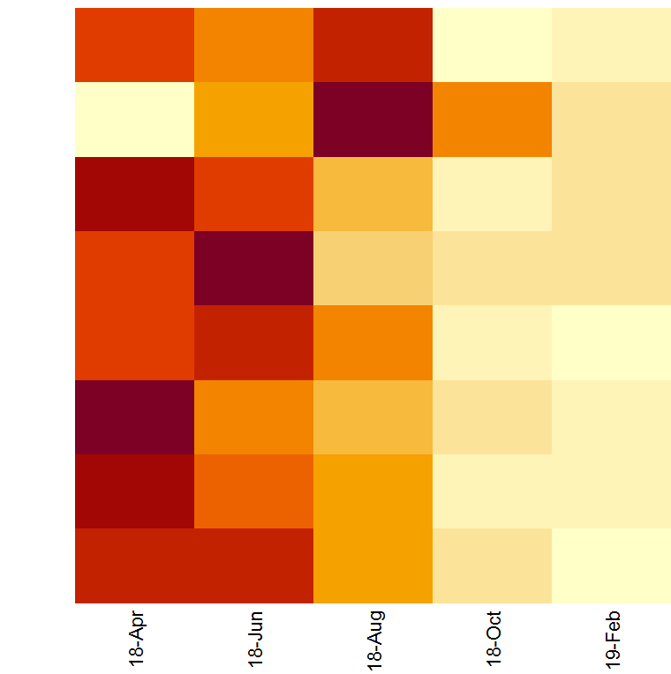
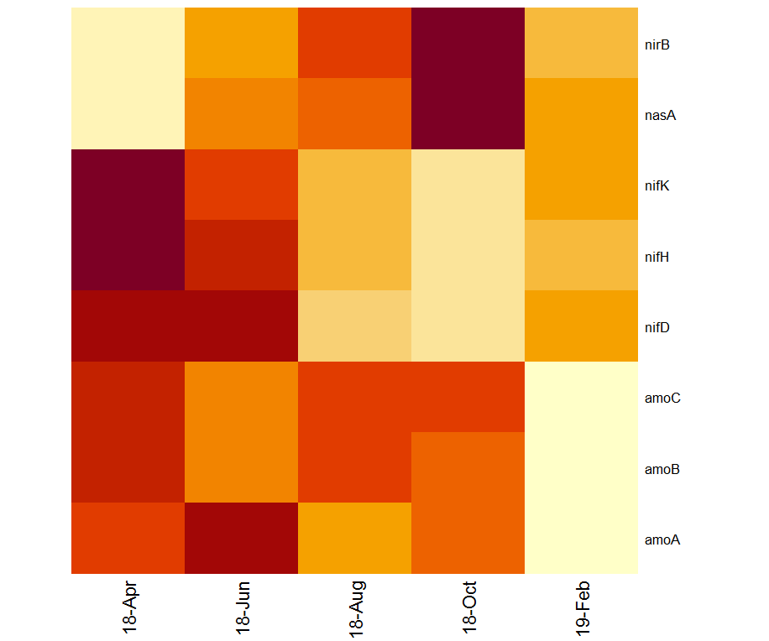
CW
PW
nirB
nasA
nifK
nifH
nifD
amoC
amoB
amoA
Assimilation
Nitrogen Fixation
Ammonia Oxidation
2018-04 2018-06 2018-08 2018-10 2019-02
2018-04 2018-06 2018-08 2018-10 2019-02

